Slide 1
图像分割相关算法展示
罗雁天

Slide 2
1
Introduction
2
评价指标
3
相关算法
目录
C
ontents
FCN
DeepLabV1 & DeepLabV2
DeepLabV3
Depth-aware CNN

Slide 3
Introduction to Image Semantic Segmentation
含义
图像分割 (Segmentation) 指的是将数字图像细分为多个图像子区域 (像素的集合)(也被称作超像素) 的过程。
目的
简化或改变图像的表示形式，使得图像更容易理解和分析。
通常用于定位图像中的物体和边界 (线，曲线等)。
应用
在医疗领域、自动驾驶等方面有着重要的应用。
分类
在目前的算法研究中，图像分类可以分为 Semantic Segmentation 和 Instance Segmentation。
图像分割是对图像中的每个像素加标签的一个过程，具有相同标签的像素具有某种共同视觉特性。
简单来说，图像分割可以看做是像素级别的分类。

Slide 4
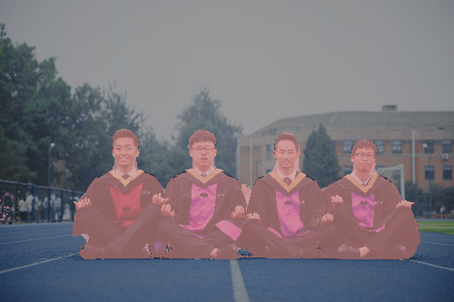
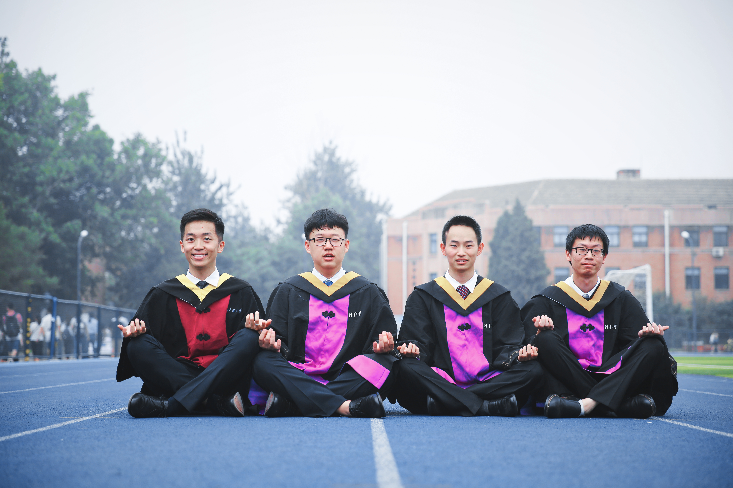
An Image Semantic Segmentation Demo
图 1.1.1: 使用 CRF as RNN[1] 进行图像分割的示例

Slide 5
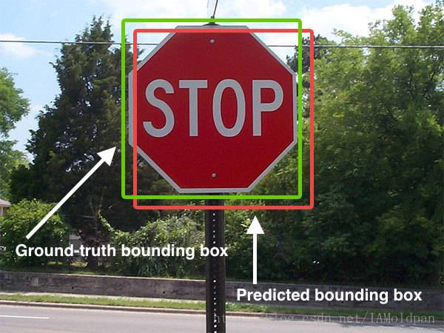

评价指标
在图像分割算法中，主要有如下 4 个评价指标:
四个指标的计算方式 ：
pixel accuracy (Acc) | 像素准确率
mean pixel accuracy of different categories (mAcc) | 类平均像素准确率
mean Intersection-over-Union of different categories (mIoU) | 类平均识别准确度
frequency-weighted IoU (fwIoU) | 频率加权的识别准确度
图2.1.1：IoU 识别准确度示意图
式2.1.1

Slide 6
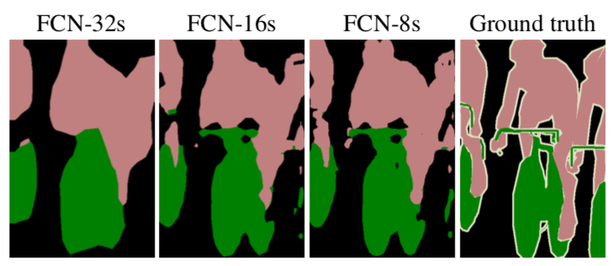
Fully Convolutional Networks
卷积化（ convolut- ionalization）
上采样 (Upsampling)
也叫反卷积 (Deconvoltion)
图3.1.1：FCN的结果图
跳跃结构 ( Skip Architecture）
文章 Fully convolutional networks for semantic segmentation[2] 是 2015 年 CVPR 的 best paper，在这篇文章中首次提出了全卷积网络。
主要涉及以上 3 个技术

Slide 7
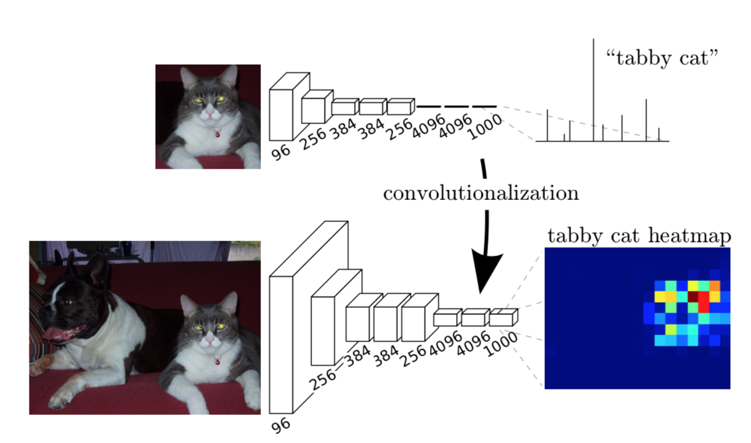
卷积化
传统 CNN 网络中的全连接层全都转换为卷积层。如图3.1.2所示，上图为 AlexNet 网络结构，将其中第6、7、8 的全连接层全部转换为1 × 1的卷积层，生成全卷积网络结构。
卷积化（ convolut- ionalization）
上采样 (Upsampling)
也叫反卷积 (Deconvoltion)
跳跃结构 ( Skip Architecture）
图3.1.2：全卷积网络示意图

Slide 8


上采样 (反卷积)
由于经过全卷积网络之后得到的 feature map 相比于原图像要小，为了得到跟原图像一样的 feature map，FCN 采用上采样的方式将最后一层的 feature map 放大，得到图3.1.2中的 heatmap。
卷积化（ convolut- ionalization）
上采样 (Upsampling)
也叫反卷积 (Deconvoltion)
跳跃结构 ( Skip Architecture）
图3.1.3：卷积运算示意图
图3.1. 4：反卷积运算示意图[3]

Slide 9
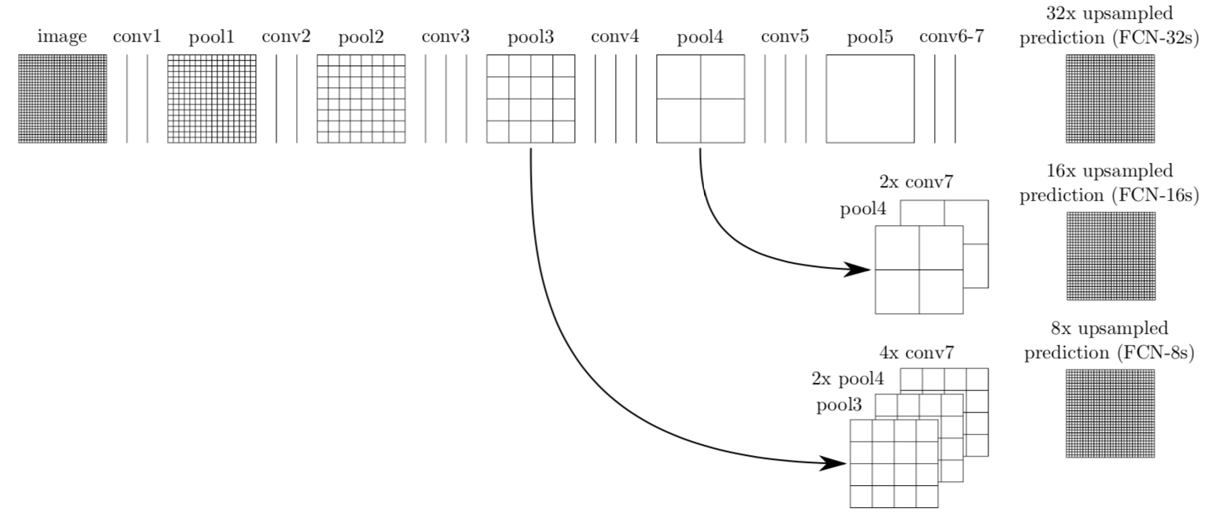
跳跃结构
在浅层处减小 upsampling 的步长，得到的 fine layer 和 高层得到的 coarse layer 做融合，然后再 upsampling 得到输出。使用这样的跳跃结构可以使得分割图中边缘部分较好。 如图3.1.5所示 ：
卷积化（ convolut- ionalization）
上采样 (Upsampling)
也叫反卷积 (Deconvoltion)
跳跃结构 ( Skip Architecture）
图3.1.5：跳跃结构示意图

Slide 10
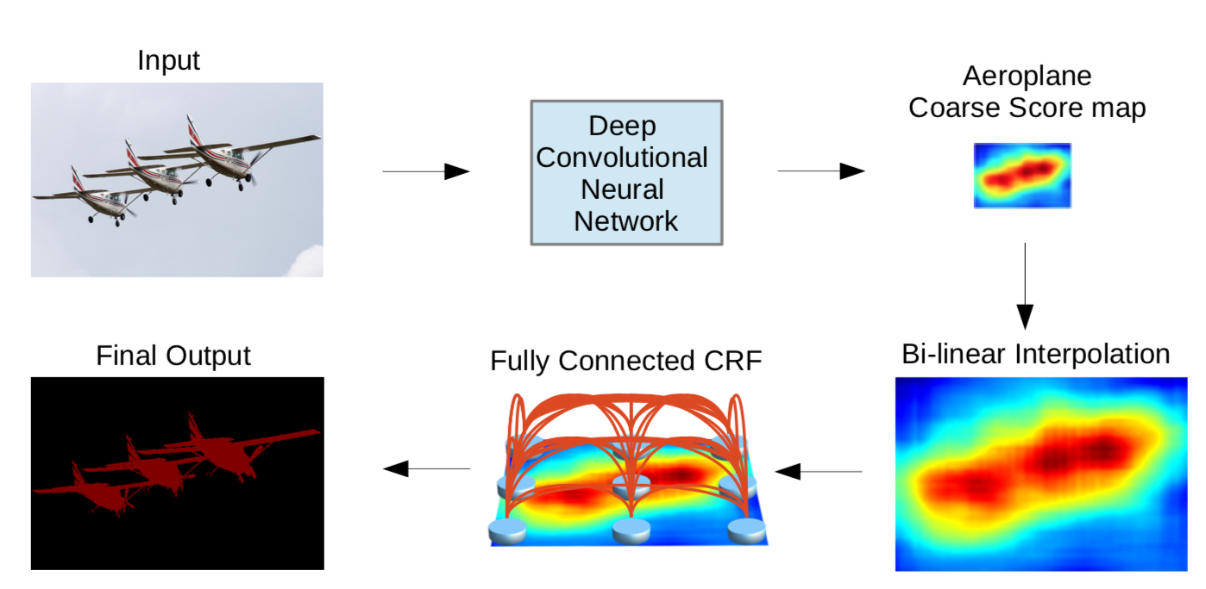
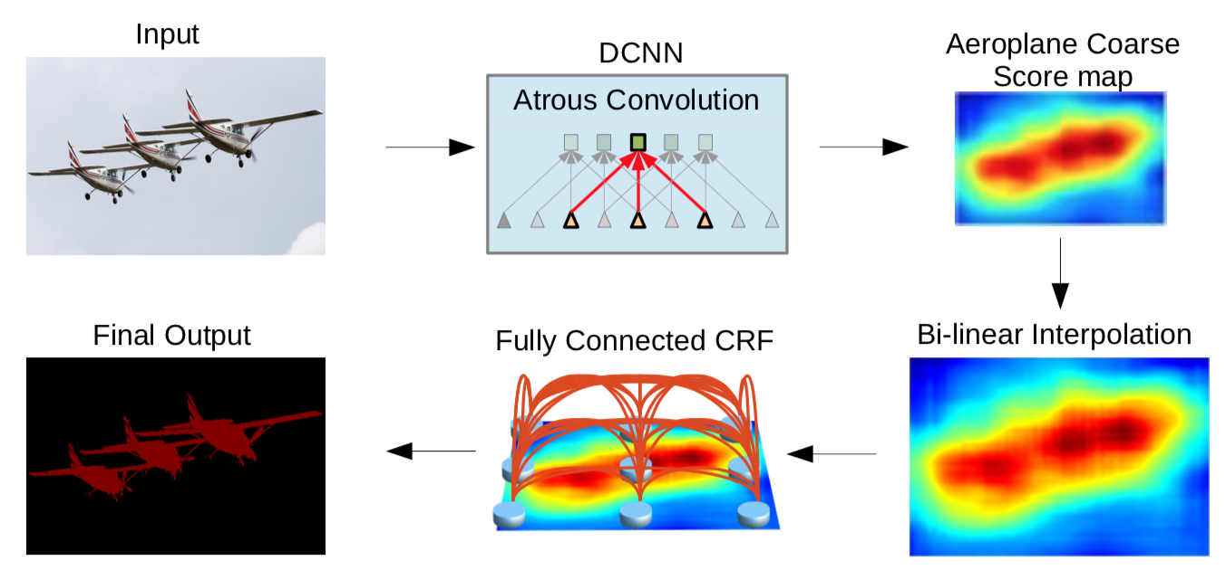
DeepLabV1 & DeepLabV2
虽然FCN的出现已经比之前传统的CNN的分割效果好了很多，但是还是比较粗糙，细节不太明显，DeepLabV1[4] 和 DeepLabV2[5] 在 FCN 的基础上采用以下两点改进使得分割效果得到提升：
空洞卷积 (Atrous, Dilated Conv)
条件随机场 (CRF)
图3.2.1：DeepLabV1示意图
图3.2.2：DeepLabV2示意图

Slide 11
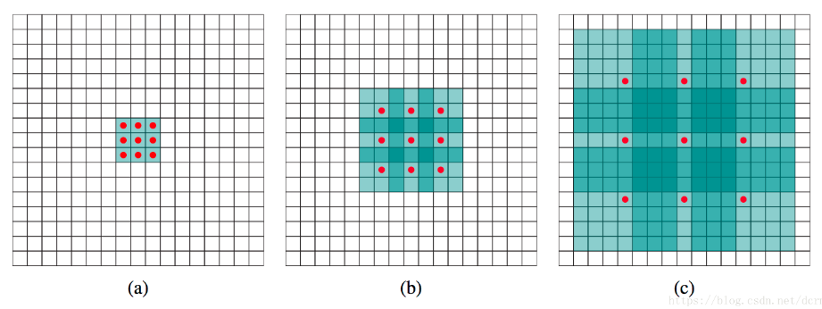

空洞卷积
空洞卷积 (Dilate Conv) 首次出现于论文 [6] 中。由于普通的卷积感受野较小，需要增加池化层来增加感受野，但是池化层又会损失信息，所以提出空洞卷积来在不损失信息的情况下增加感受野的范围。如图3.2.3和3.2.4所示 :
图 3.2.3：空洞卷积示意图
图 3.2.4：空洞卷积动态示意图
(a) 表示普通的卷积，卷积核为 3 × 3， 感受野也为 3 × 3，较小；
(b) 表示扩张系数为 2 的空洞卷积，卷积核为 3 × 3，但是感受野有 7 × 7，比之前大了一点；
(c) 表示扩张系数为 4 的空洞卷积，卷积核为 3 × 3，但是感受野有 15 × 15，更大了 。

Slide 12
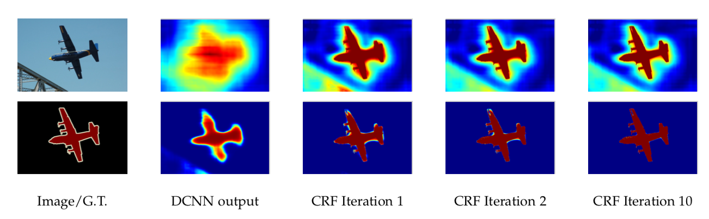
条件随机场
只用 DCNN 能够预测到目标的大概位置但是比较模糊，论文 [7] 中提出的全连接条件随机场尝试找到图像像素之间的关系：相近且相似的像素大概率为同一标签，考虑像素的概率分配标签，迭代细化结果。如图3.2.5所示。
图 3.2.5：使用 CRF 细化分割效果
可以看出，随着迭代次数的增加，图像分割的效果逐渐增强。

Slide 13
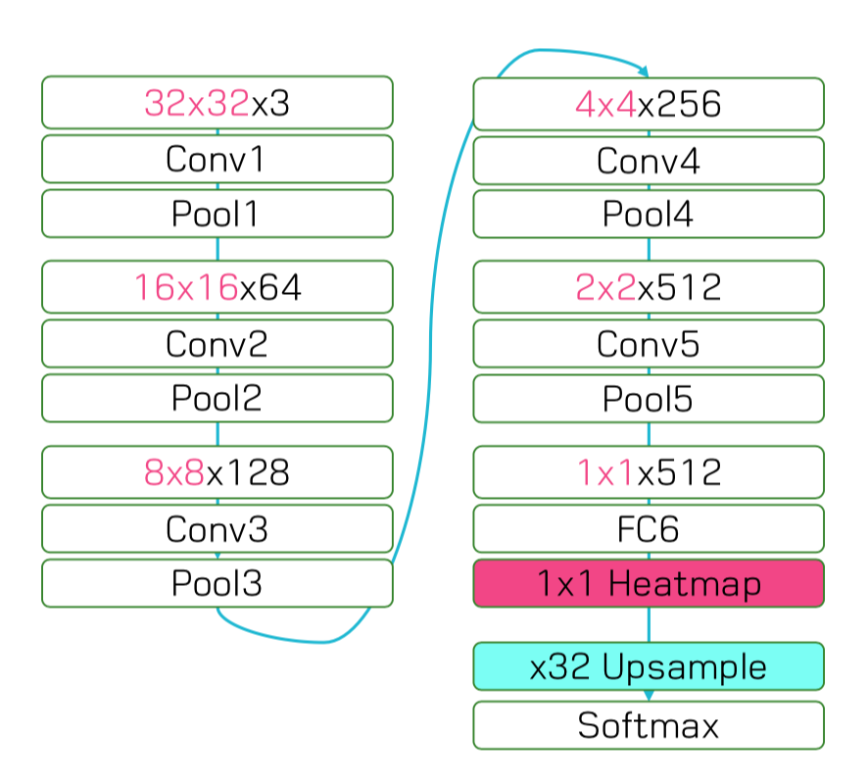
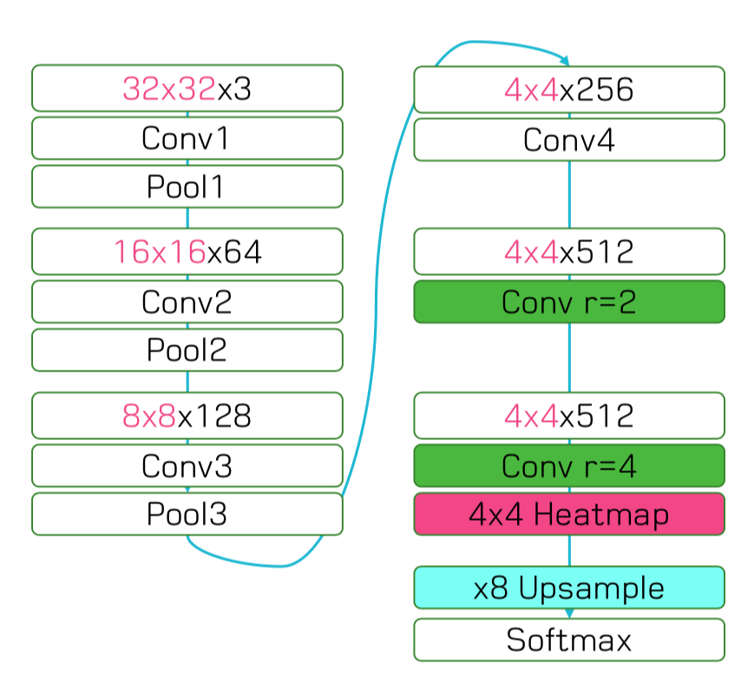
DeepLabV1 网络结构
如图3.2.6和3.2.7，DeepLabV1 网络是在 VGG16 网络结构的基础上进行了如下修改:
全连接层转为卷积层；
最后的两个池化层去掉下采样；
后续的卷积层转为空洞卷积；
使用 ImageNet 上预训练的参数进行 finetune。
图3.2.6：VGG16 网络结构示例
图3.2.7：VGG16 网络修改后的 DeepLabV1 网络结构示例

Slide 14
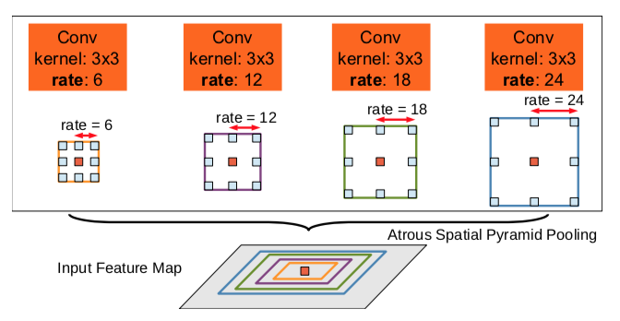
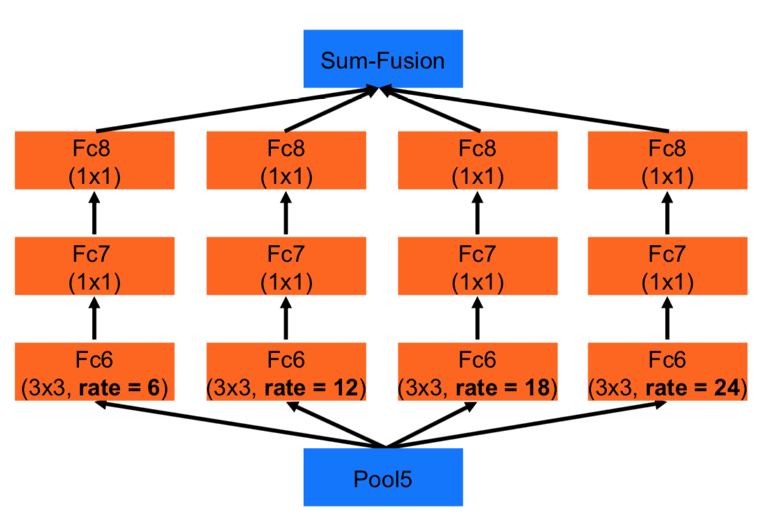
ASPP 模块
DeepLabV2 相对于 DeepLabV1 使用了 ASPP(Atrous Spatial Pyramid Pooling) 模块获得了更好的分割效果。ASPP 在给定的 Input Feature Map 上以不同的扩充率做空洞卷积并进行采样，最后将结果融合起来作为输出 。
图3.2.8：ASPP 模块示意图
图3.2.9：ASPP 结构示意图

Slide 15
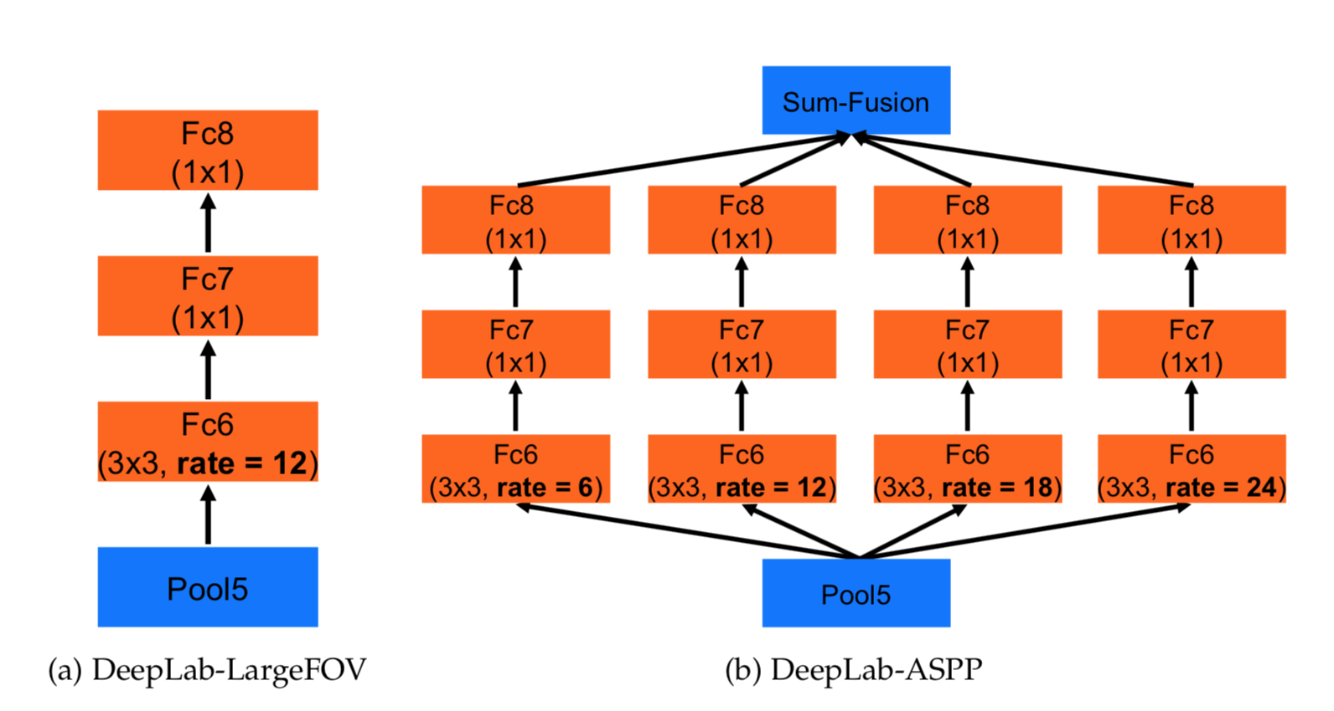
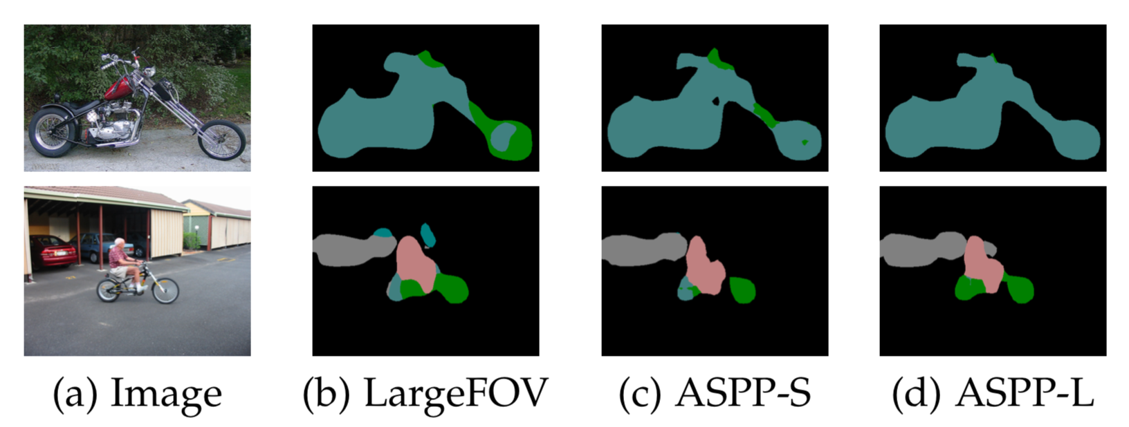
DeepLabV1 → DeepLabV2
基础网络结构由 VGG16 转为 ResNet；
使用了 ASPP 模块；
使用了不同的学习策略；
使用 MS-COCO 数据集上预训练的参数进行 finetune 。
图3.2.10：结构对比图
图3.2.11：结果对比图

Slide 16
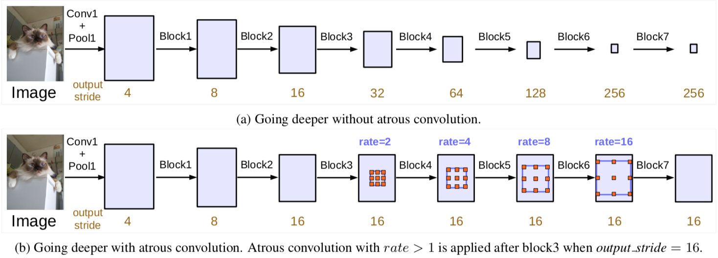
DeepLabV3
DeepLab 系列的第三篇文章[8] ，相比于 V1 和 V2 有如下变化:
提出了更通用的框架，适用于任何网络
复制了 ResNet 最后的 block 并且级联起来
在 ASPP 中使用 BN 层，并且有新的 ASPP 结构
没有使用 CRF
图3.3.1：级联模块使用空洞卷积和不使用空洞卷积的示意图

Slide 17
网络结构
如图3.3.1所示。复制 ResNet 最后一个 block 的多个副本， 并且级联起来，图3.3.1中的 block5-7 是 block4 的副本。每 个 block 中包含三个卷积 (MultiGrid)，每个 block 中最后一 个卷积的步长为 2(最后一个 block 除外)，为了维持原图尺寸，使用不同采样率的空洞卷积来代替原来的卷积。
图3.3.1：级联模块使用空洞卷积和不使用空洞卷积的示意图

Slide 18
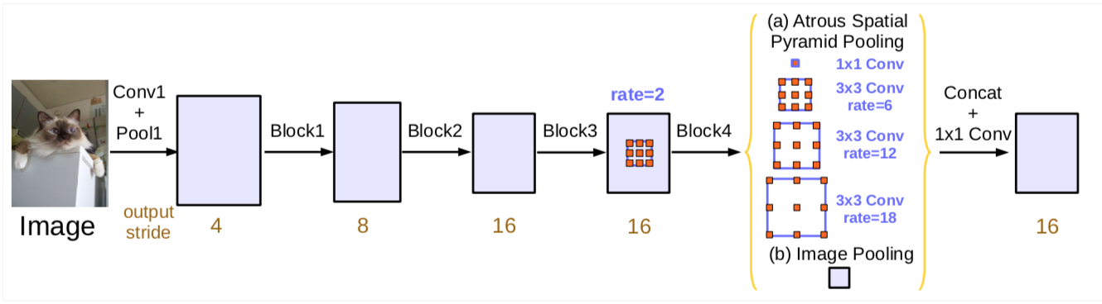
新的 ASPP 模块
相比于原 ASPP 模块有如下改变:
ASPP 中应用了 BN 层
随着采样率的增加，卷积核中有效的权重减小了
使用模型最后的 feature map 做全局平均池化
包括一个 1×1 的卷积和 3 个 3×3 采样率分别为 (6,12,18) 的空洞卷积，并且每个卷积都有 BN 层和一个 全局平均池化层
所有的分支通过 1 × 1 的卷积级联起来
图3.3.2: 新的 ASPP 模块

Slide 19
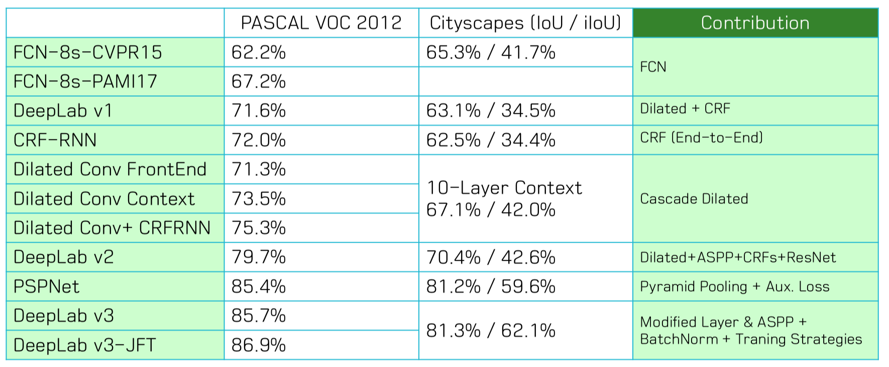
实验结果对比
以上算法在 PASCAL VOC 2012 [9] 上的实验结果对比如图3.3.3所示:
图3.3.3：PASCAL VOC 2012 实验结果对比

Slide 20
Depth-aware CNN Introduction
文章Depth-aware CNN for RGB-D Segmentation[10] 是 ECCV 2018 上关于图像语义分割的一篇论文，针对 RGB-D 的图像提出了一种新的算法。
使用全卷积网络 FCN 将 RGB 信息和 Depth 信息通过两个独立的 CNN 来进行处理
使用 3D networks 来处理深度信息
使用 2D CNN 来处理 RGB-D 图像语义分割
计算复杂度提升
参数量和训练时间变为单个 CNN 的两倍
像素之间的关联变弱
此前关于 RGB-D 图像的分割方法

Slide 21
Depth-aware CNN Introduction
为了解决像素之间深度信息关联性以及计算复杂度，参数量过多的问题，算法主要采用以下 3 个方式来解决:
2D CNN。使用传统的 2D 卷积神经网络结构不引入新的 变量可以解决参数量过多、计算量过大的问题;
depth-aware convolution。定义一种新的卷积方式来处理 像素间深度信息关联问题;
depth-aware average pooling。类似于 depth-aware convolution，定义一种新的均值池化方式来处理像素间关联的问题。

Slide 22
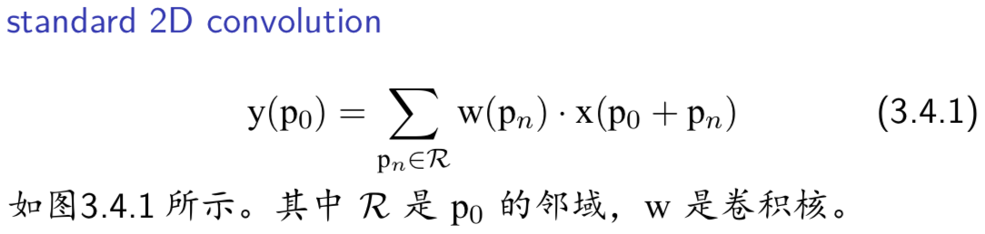
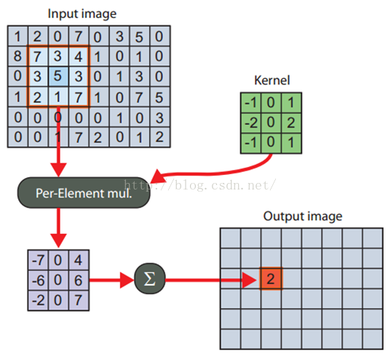
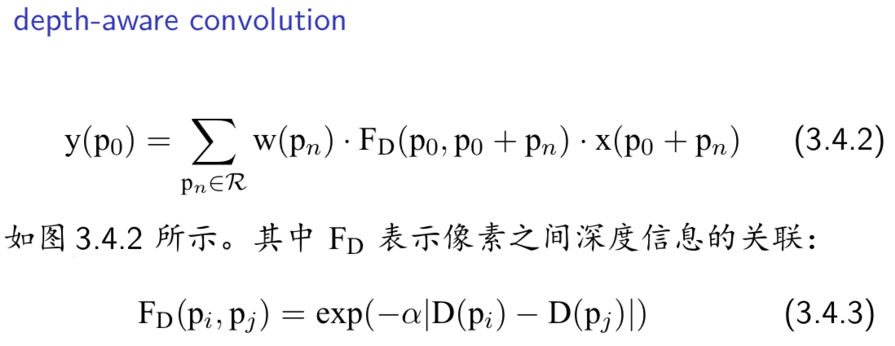
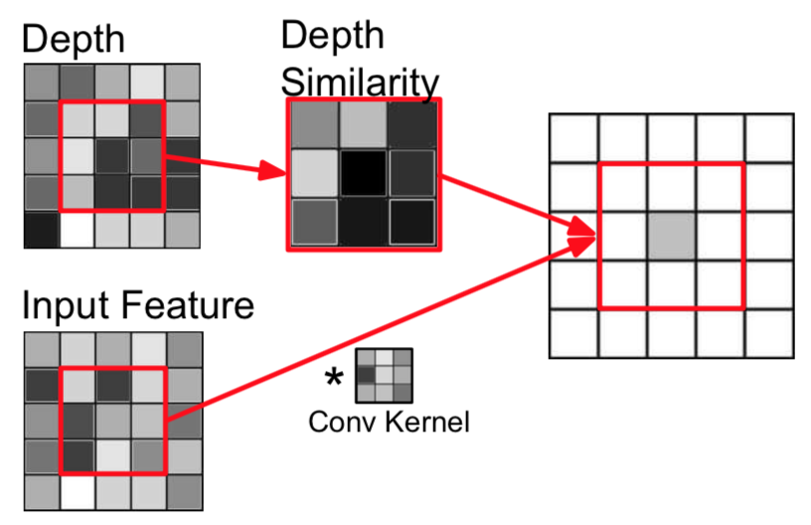
Depth-aware Convolution
图3.4.1 传统的卷积操作
图3.4.2 depth-aware卷积操作

Slide 23
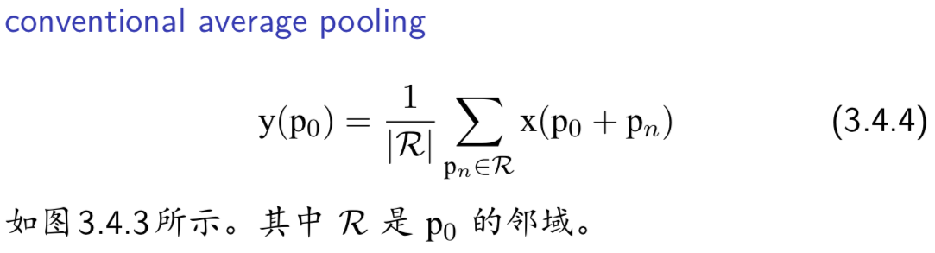
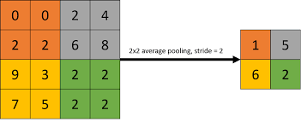
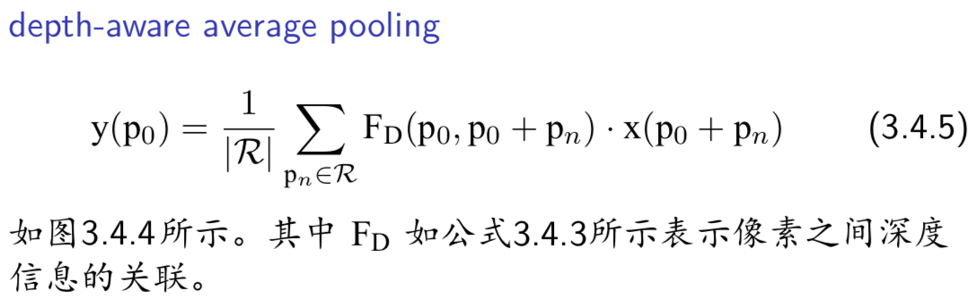
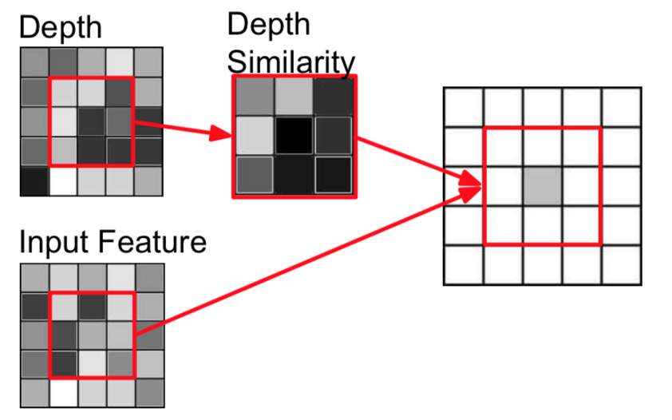
Depth-aware Average Pooling
图3.4.5 传统的均值池化操作
图3.4.6 depth-aware均值池化操作

Slide 24
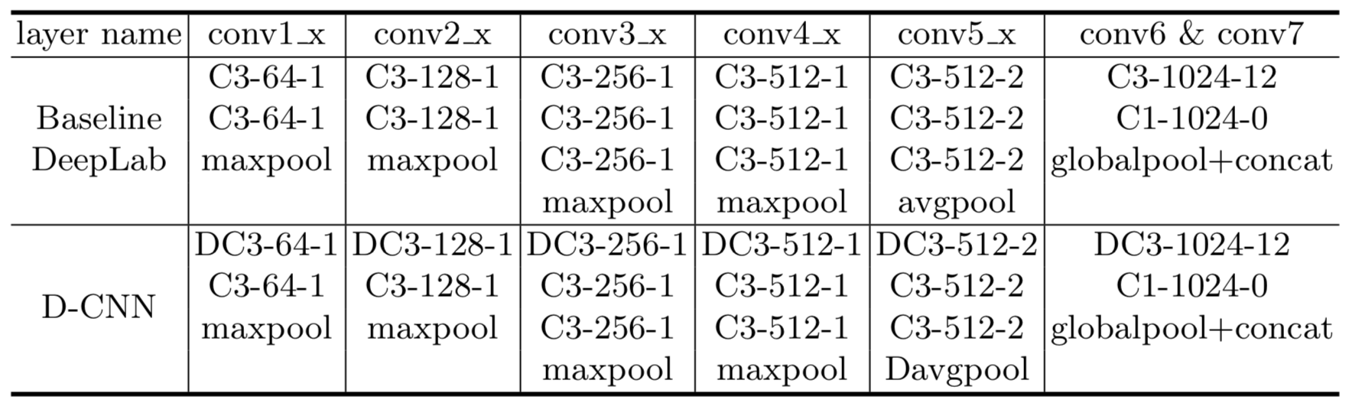
网络结构
本算法使用 DeepLab 作为 baseline，使用了 VGG16 和 ResNet-15的网络结构，将其中的卷积操作改为式3.4.2中的卷积操作，将其中的均值池化操作改为式3.4.5中的均值池化操作。网络结构如图3.4.7所示。
图3.4.7：DeepLab 和 DCNN 使用 VGG16 的结构

Slide 25
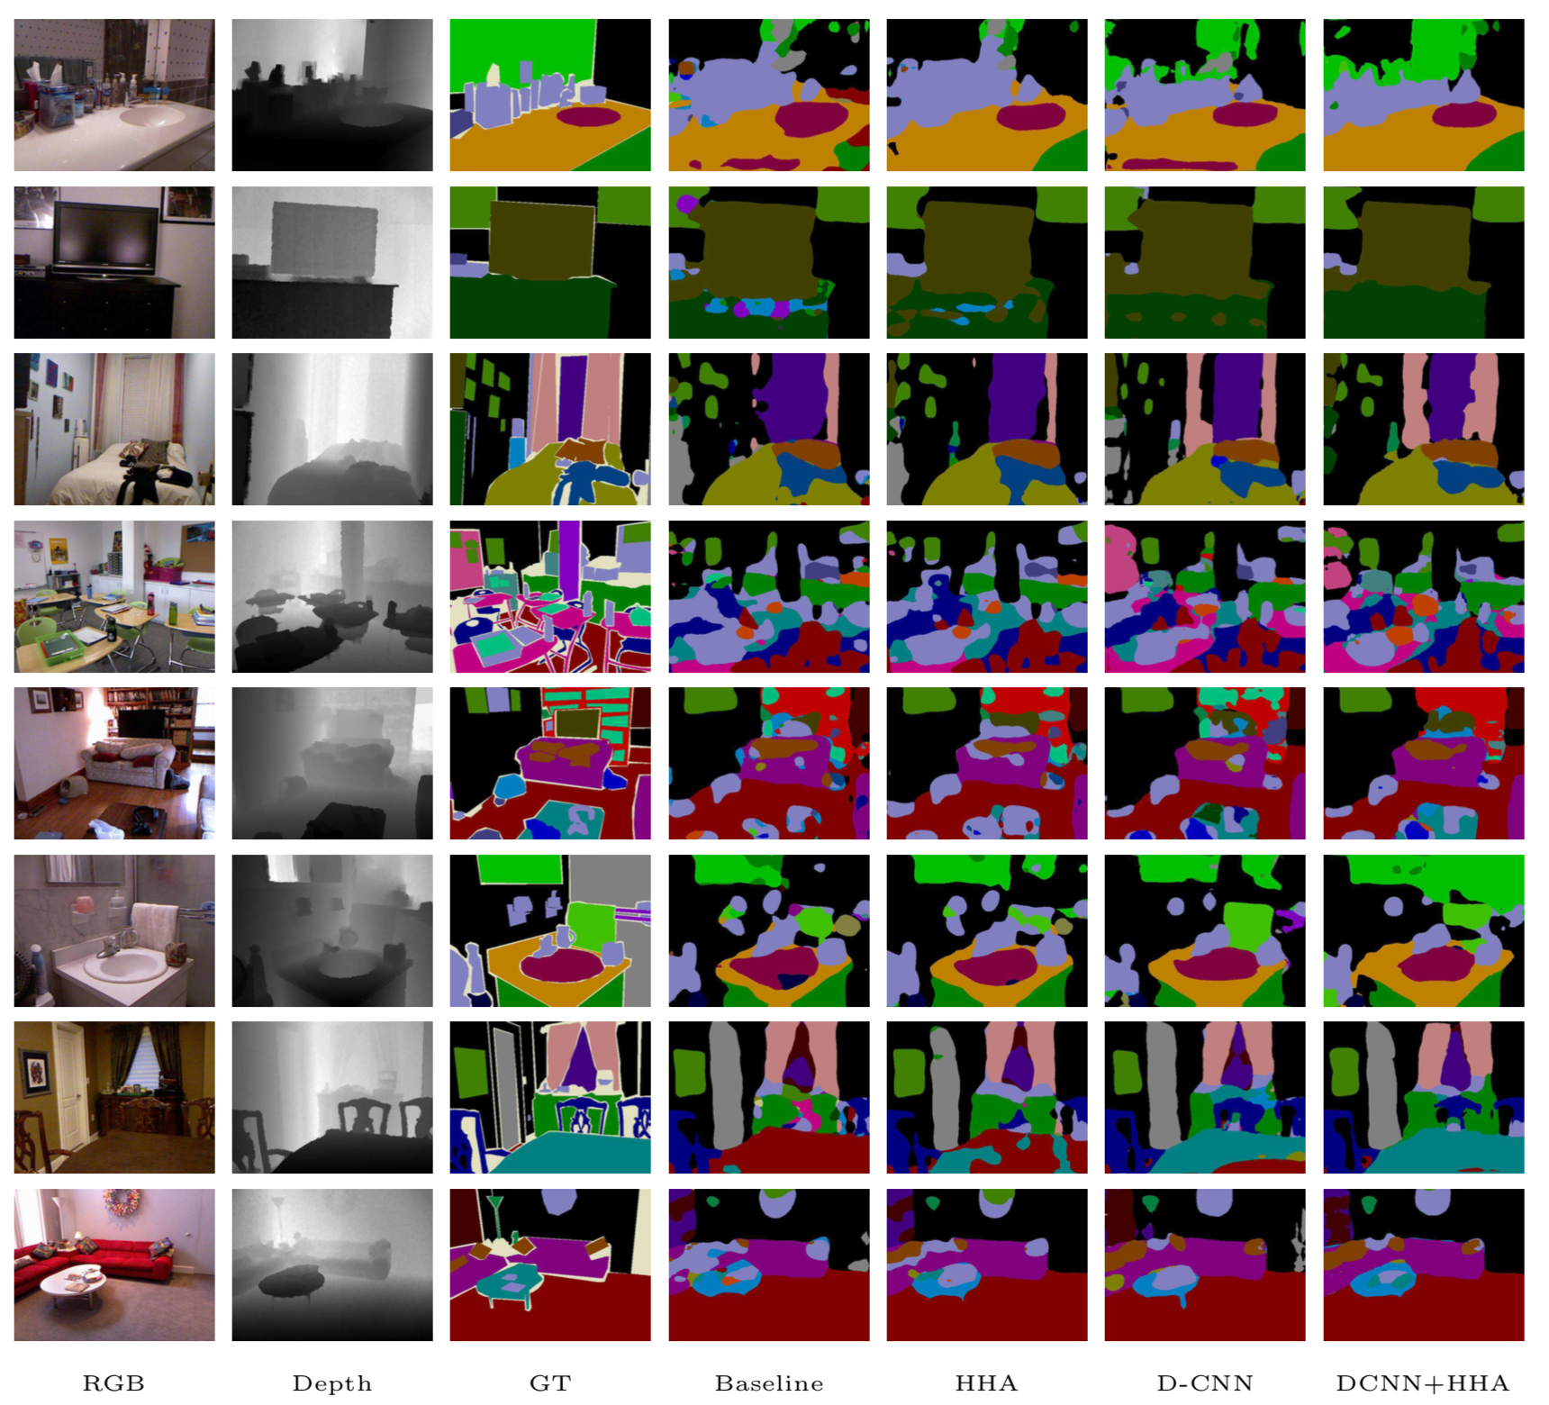
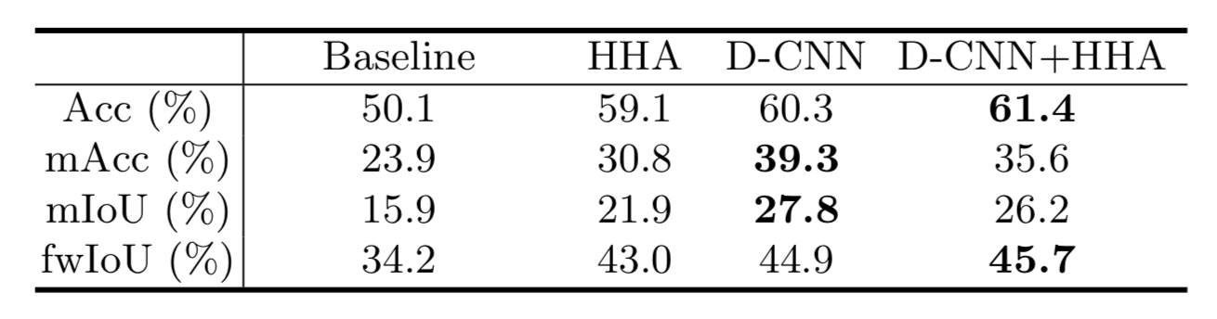
实验结果
本篇论文将提出的算法与 DeepLab 的 baseline 在 NYUv2[11] 数据集上进行测试，NYUv2 数据集包括 1449 像素集标注的 RGB-D 图像，实验按照 40 个 class，将数据划分为训练集: 795 张图像和测试集:654 张图像进行实验得到如图3.4.8和 3.4.9所示的结果。
图3.4.8：DeepLab 和 DCNN 在评价指标上的对比结果
图 3.4.9：DeepLab 和 DCNN 在测试集上的效果图

Slide 26
参考文献 I
Shuai Zheng et al. “Conditional random fields as recurrent neural networks”. In: Proceedings of the IEEE international conference on computer vision. 2015,pp. 1529–1537.
Jonathan Long, Evan Shelhamer, and Trevor Darrell. “Fully convolutional networks for semantic segmentation”. In: Proceedings of the IEEE conference on computer vision and pattern recognition. 2015, pp. 3431–3440.
Vincent Dumoulin and Francesco Visin. “A guide to convolution arithmetic for deep learning”. In: ArXiv e-prints (2016). eprint: 1603.07285.
Liang-Chieh Chen et al. “Semantic image segmentation with deep convolutional nets and fully connected crfs”. In: arXiv preprint arXiv:1412.7062 (2014).
Liang-Chieh Chen et al. “Deeplab: Semantic image segmentation with deep convolutional nets, atrous convolution, and fully connected crfs”. In: IEEE transactions on pattern analysis and machine intelligence 40.4 (2018), pp. 834–848.

Slide 27
参考文献 II
Fisher Yu and Vladlen Koltun. “Multi-scale context aggregation by dilated convolutions”. In: arXiv preprint arXiv:1511.07122 (2015).
Philipp Krähenbühl and Vladlen Koltun. “Efficient inference in fully connected crfs with gaussian edge potentials”. In: Advances in neural information processing systems. 2011, pp. 109–117.
Liang-Chieh Chen et al. “Rethinking atrous convolution for semantic image segmentation”. In: arXiv preprint arXiv:1706.05587 (2017).
Mark Everingham et al. “The pascal visual object classes challenge: A retrospective”. In: International journal of computer vision 111.1 (2015), pp. 98–136.
Weiyue Wang and Ulrich Neumann. “Depth-aware CNN for RGB-D Segmentation”. In: arXiv preprint arXiv:1803.06791 (2018).
Nathan Silberman et al. “Indoor segmentation and support inference from rgbd images”. In: European Conference on Computer Vision. Springer. 2012, pp. 746–760.

